Slide 1
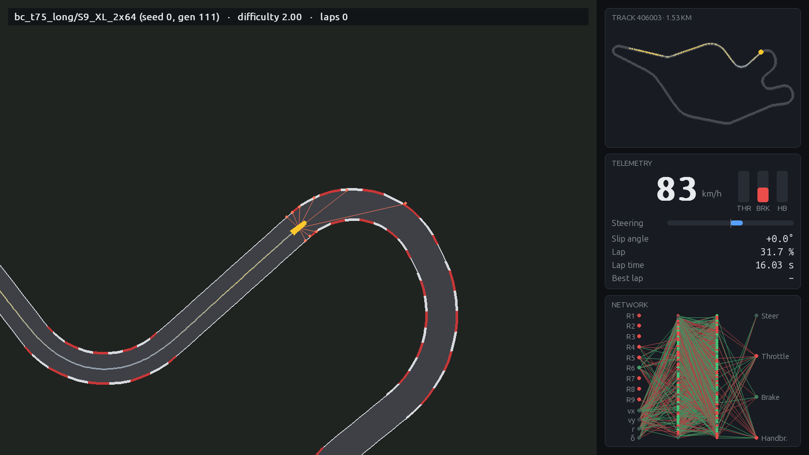
2D Map
Self-Driving Car
Neural Network
รถแข่งขับเคลื่อนอัตโนมัติในแผนที่สองมิติด้วยโครงข่ายประสาทเทียม
รายวิชา Linear Algebra
ผู้จัดทำ ____________________

Slide 2
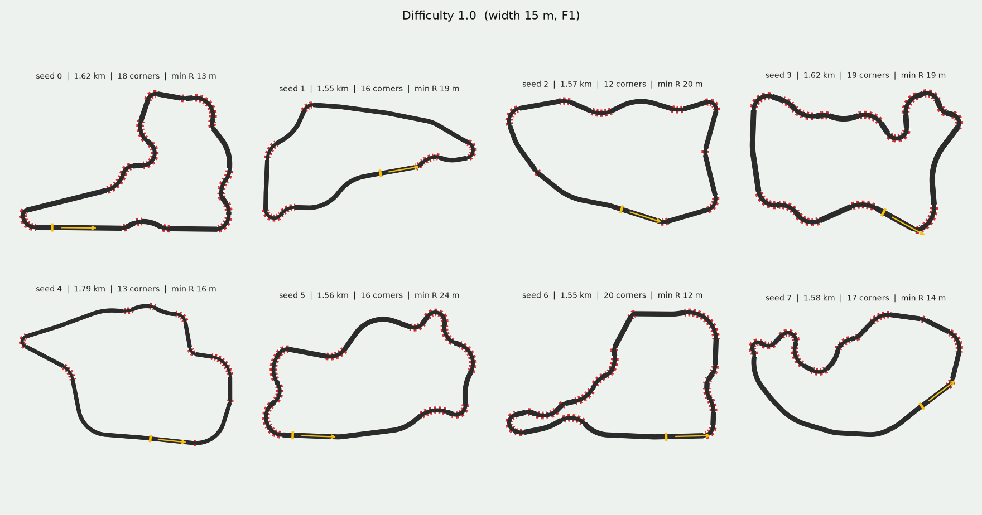
ที่มาของปัญหา
• รถขับเองต้องตัดสินใจจากเซนเซอร์หลายมิติทุกเสี้ยววินาที
• ต้องคุมพวงมาลัย คันเร่ง เบรก พร้อมกัน โดยเฉพาะตอนยางใกล้หลุด
• เขียนกฎให้ครบทุกสถานการณ์ทำได้ยาก
• คำถาม: สมองต้องใหญ่แค่ไหน? เซนเซอร์กี่ตัว? ฝึกแบบไหน? บีบอัดได้แค่ไหน?
2

Slide 3
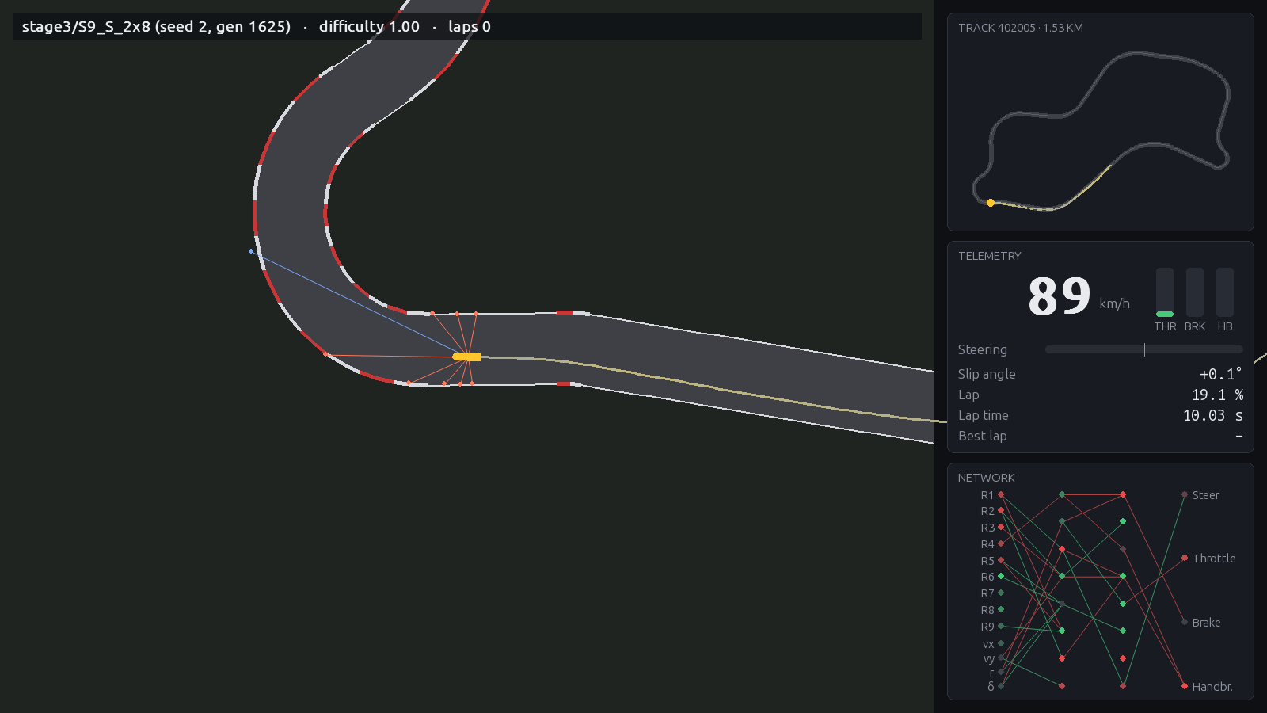
ไอเดียและแนวทางที่เลือก
• จำลองรถแข่ง 2D ฟิสิกส์สมจริง + สนาม F1 สุ่มใหม่ทุกครั้ง (ความยาก 0–3)
• รถเห็นสนามผ่านรังสีวัดระยะ 9 เส้นเท่านั้น
• neural network: 13 อินพุต → 4 คำสั่ง
• ฝึก 2 แบบ: Genetic Algorithm (เรียนเอง) และเรียนจากครูด้วย gradient
• เขียนเองทั้งหมดด้วย NumPy
3

Slide 4
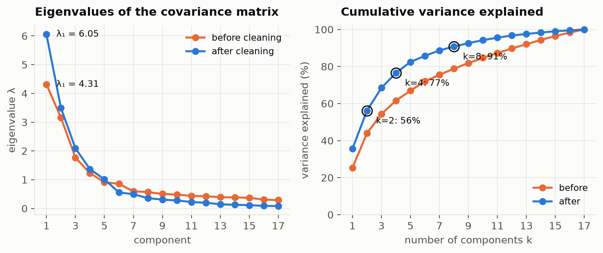
ภาพรวมขั้นตอนและการเตรียมข้อมูล
• สนาม → ฟิสิกส์ → เซนเซอร์ → เวกเตอร์ 13 มิติ → neural network → คำสั่ง
• ข้อมูลการขับ 22,819 แถว: สมบูรณ์ 77.8% / แก้ไข 16.8% / ตัดทิ้ง 5.4%
• หลังทำความสะอาด PCA 8 แกนอธิบายได้ 90.8% (ก่อนหน้า 78.8%)
• ฝึกตามหลักสูตร 7 สถานี แล้วสอบ 210 สนามที่ไม่เคยเห็น
4

Slide 5
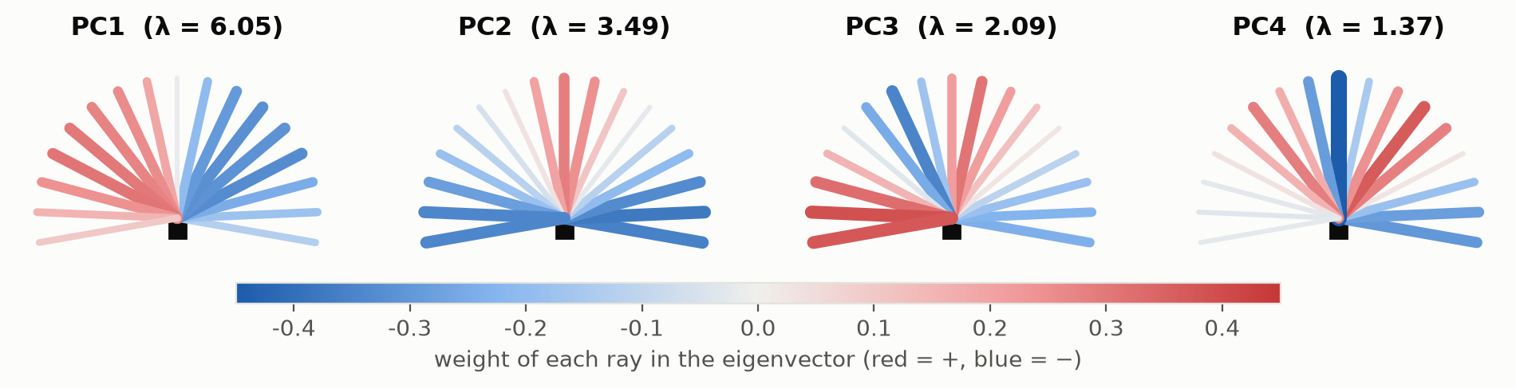
พีชคณิตเชิงเส้นที่ใช้
• เวกเตอร์: การเคลื่อนที่ (บวก + หมุน), ผลคูณจุดหาระยะบนสนามและการชน, ผลคูณไขว้หาความโค้ง, การกลายพันธุ์ = บวกเวกเตอร์
• เมทริกซ์: กฎของคราเมอร์หาจุดตัดรังสี, คูณเมทริกซ์ใน neural network, ค่าไอเกน (PCA), ทรานสโพส/ผลคูณภายนอก (backprop), สมการปกติ (ตัดโหนด), SVD
5

Slide 6
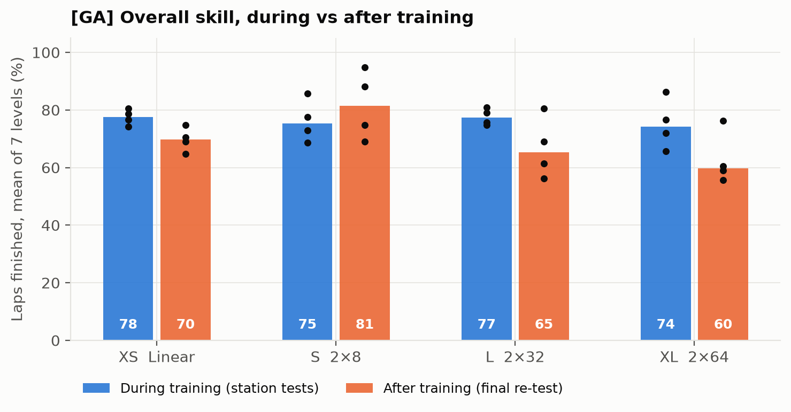
ผล 1: Genetic Algorithm กับขนาดโมเดล
• ระหว่างฝึกทุกขนาดได้ 74–78% เท่ากัน
• หลังฝึก S 2×8 ดีสุด 81%, XL 60%
• โมเดลใหญ่ลืมสนามง่าย (XL ระดับ 0.5: 90 → 58%)
• ไม่ใช่เพราะเกณฑ์อิ่มตัว → GA ค้นหาในมิติสูงได้ยาก
6

Slide 7
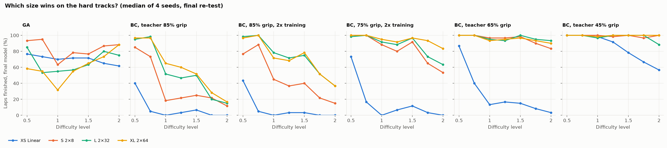
ผล 2: เรียนจากครูด้วย gradient
• โมเดลใหญ่ชนะจริง (ครู 75%): XS 16 → S 82 → L 88 → XL 94% • ฝึกเร็วกว่า GA ราว 10 เท่า
• งานยิ่งต้องแม่น (ครูขับเร็ว) โมเดลใหญ่ยิ่งได้เปรียบ • ครูขับเผื่อระยะสอนได้ดีกว่าครูขับสุดขีด
7

Slide 8
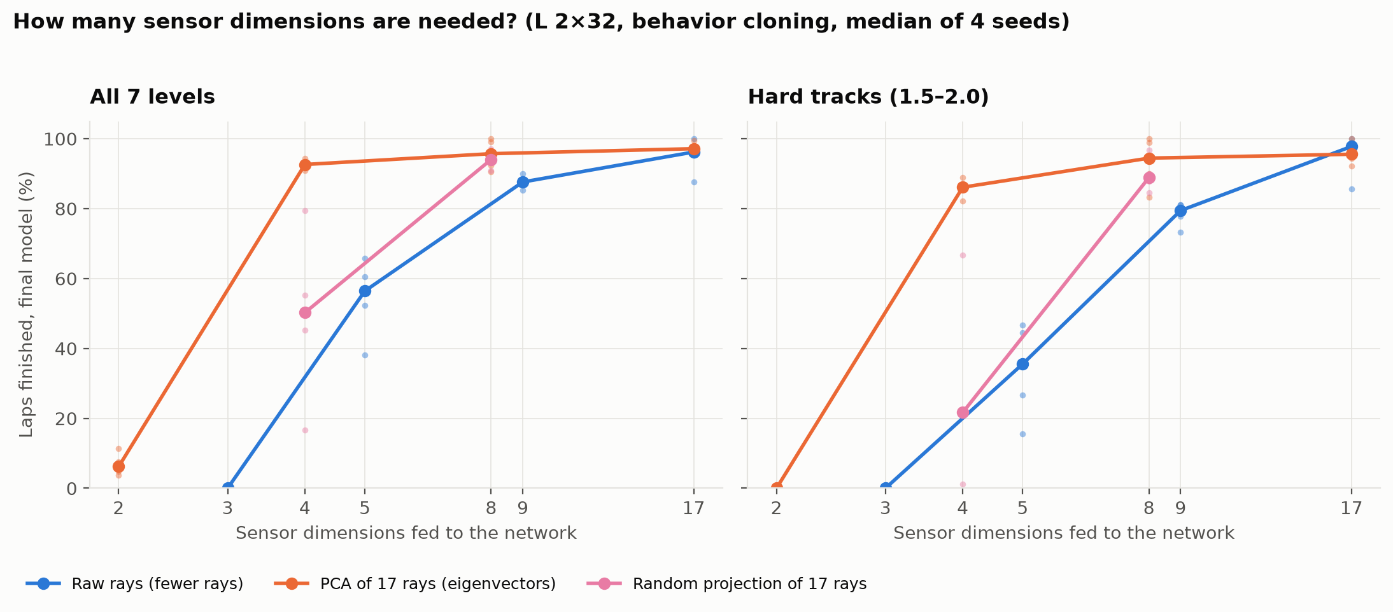
ผล 3: เซนเซอร์และ PCA
• รังสี 3 เส้น 0%, 9 เส้น 88%, 17 เส้น 96% • PCA 4 มิติจาก 17 รังสี = 93% ดีกว่ารังสีจริง 9 เส้น
• ทิศสุ่ม 4 มิติได้แค่ 50% → เวกเตอร์ไอเกนมีความหมาย • PCA 17 มิติ = หมุนแกน = ผลเท่าเดิม
8

Slide 9
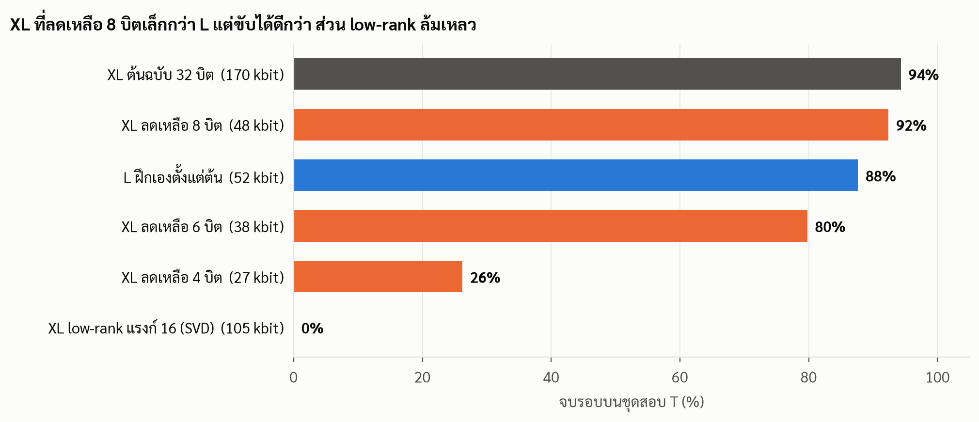
ผล 4: การบีบอัดโมเดล
• ลดบิต W ≈ DQ: 8 บิต เล็กลง 3.6 เท่า (94 → 92%)
• XL 8 บิต (48 kbit) ชนะ L ที่ฝึกเอง (52 kbit, 88%)
• low-rank (SVD) ล้มเหลว: ความคลาดเคลื่อนสะสมในระบบวงปิด
9

Slide 10
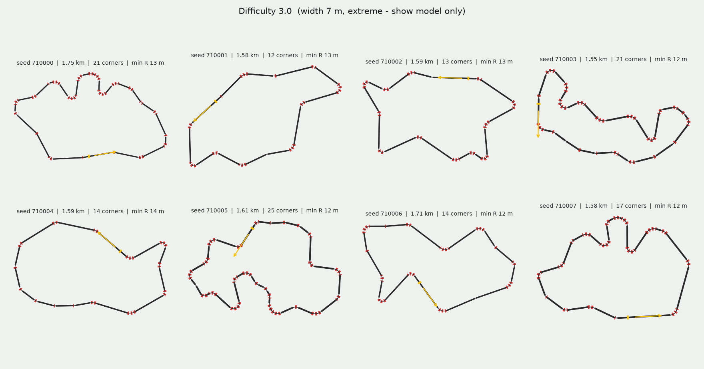
โมเดลตัวโชว์: สนามโหดระดับ 3.0
• XL, 17 รังสี + PCA 8: เรียนจากครู → เรียนต่อบนสนามถนนกว้าง 7 เมตร → GA ฝึกต่อเอง
• สนามโหดระดับ 3.0 ที่ไม่เคยเห็น: จบรอบ 5% → 80%
• ความเร็วรอบที่จบ 20.5 → 24.3 ม./วิ. (ครู 23.3) เร็วกว่าครูแล้ว
• แต่ลืมสนามปกติบางส่วน: ชุด T 99% → 91%
10

Slide 11
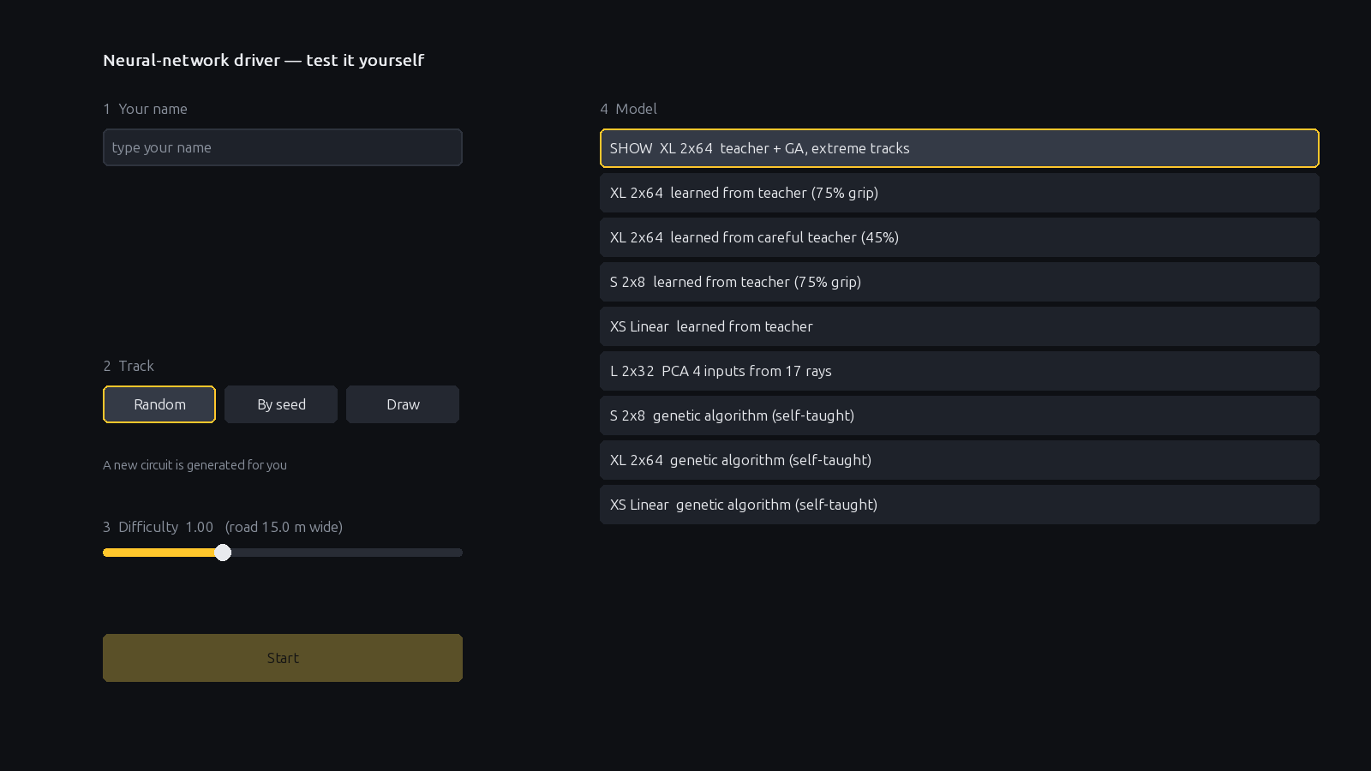
Demo: ให้เพื่อนทดสอบ
• เพื่อน 2 คน เลือกสนาม (สุ่ม / seed / วาดเอง) ความยาก และโมเดลเอง
• รวม 10+ ครั้ง ผลบันทึกอัตโนมัติ
• สรุปผลรายคนและรายโมเดล
11

Slide 12
สรุปและปัญหาที่พบ
• ขนาดโมเดลที่เหมาะขึ้นกับวิธีฝึก • ทบทวนข้อมูลเก่ากันการลืม • ครูที่ดีสำคัญกว่าขนาด • PCA ลดมิติได้มาก • 8 bit บีบอัดได้ปลอดภัย
• ปัญหา: รถหมุนง่ายเกินจริง → ปรับยาง, เซนเซอร์ช้า → Numba 8×, ลืมถนนกว้าง → rehearsal, เวลาไม่พอ → ลดขนาดการทดลอง + BC, ตัดโหนดพัง → 8 bit
• ต่อยอด: reinforcement learning ด้วย gradient, จำลองบน GPU, เพิ่ม seed
• โค้ด: github.com/laplacian-n/nn-driving-linear-algebra
12

